Slide 1
딥 러닝(Deep Learning)
Tensorflow로 시작하는
Bohyun um

Slide 2
교육 순서
딥러닝 / 프레임워크 소개
Tensorflow 소개
딥러닝의 기본: 인공신경망(ANN)
신경망 완성 / 디버깅을 위한 TensorBoard
딥러닝 팁 & 테크닉
이미지에 강한 CNN(Convolutional Neural Network)
음성인식/챗봇(NLP)에 유용한 RNN(Recurrent Neural Network)
최신 알고리즘 소개 / Warp-up

Slide 3
Morgan – Movie Trailer by Watson
https://www.youtube.com/watch?v=dvN9YVOlK0g

Slide 4
Review, 딥러닝의 학습절차
학습조건 변경
(hyper parameter)
조건
정확도
기준이하
정확도 OK!
(1)Training
(학습)
(2)Testing
(검증)
Model
Publish
(3)Prediction
(서비스)
Model
feed
feed
결과
Training Data
(조건+결과)
Test
Data
(조건+결과)
전체 데이터셋

Slide 5


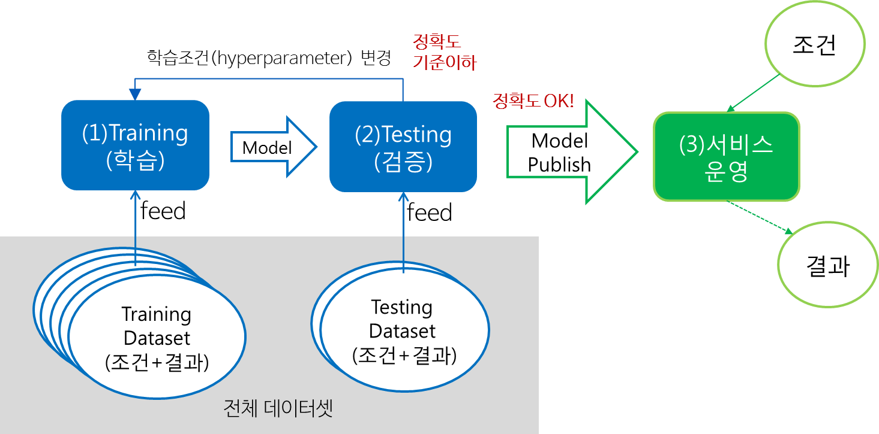
기억해야 할 용어
Hyper parameter
: 설계자가 셋팅하는
고정 학습조건 파라미터
≠ Free parameter
: 학습의 대상
모델 수식의 파라미터
Training Data
: 학습을 통해 모델의 정확도를
높이기 위한 데이터
Test Data
: 모델의 정확도를 검증하기
위한 별도의 데이터

Slide 6
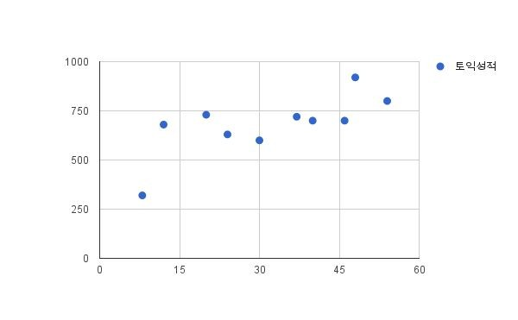
Linear Regression - 학습데이터
학습시간(시간) | 토익성적(점)
54 | 800
8 | 320
30 | 600
24 | 630
46 | 700
12 | 680
20 | 730
37 | 720
40 | 700
48 | 920
토익성적
학습시간

Slide 7
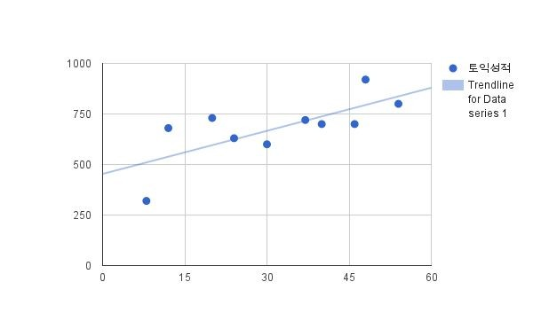
Linear Regression – 가설 H(X)
학습시간(시간) | 토익성적(점)
54 | 800
8 | 320
30 | 600
24 | 630
46 | 700
12 | 680
20 | 730
37 | 720
40 | 700
48 | 920
Y = ax + b h(x) = wx + b
토익성적
학습시간

Slide 8
Linear Regression 에서 학습의 의미
Linear Regression 에서 프로그램이 학습한다는 의미
→ 학습 데이터를 기반하여 가설 H(x) 에서 최적의 w(가중치) 와 b(상수) 값을 찾는 것
→ H(x) = wx + b
어떻게 최적의 값을 찾을것인가?
→ Cost Function 설계

Slide 9
Cost Function
학습시간(시간) | 토익성적(점)
54 | 800
8 | 320
30 | 600
24 | 630
46 | 700
12 | 680
20 | 730
37 | 720
40 | 700
48 | 920
토익성적
학습시간
비용 = (실제값 - 예측값 ) ² + (실제값 - 예측값 )² + …..
1 1 2 2

Slide 10
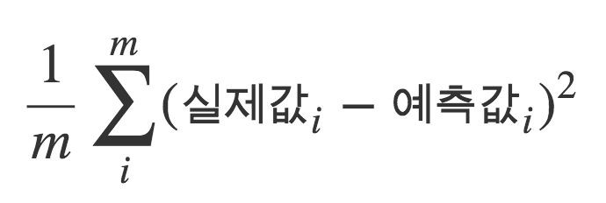
Cost Function
학습하는 프로그램은 Cost Function 의 결과가 가장 적은 최적의 W 와 b 를 찾는 것
(w, b) 를 하나로 묶어 W로 취급 -> H(x) = WX
어떻게 Cost Function 의 결과를 최적화 할 것인가?

Slide 11
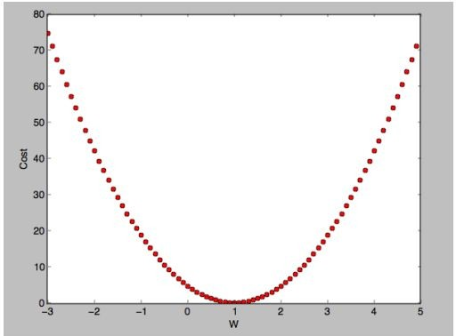
Gradient Descent Algorithm
Cost Function 을 그래프로 그려보면?

Slide 12


Gradient Descent Algorithm
임의의 W값을 선택
해당 점에서 Cost 값이 적은 쪽으로
Step에 따라 경사를 타고 내려감
현재 예측된 W 값에서 기울기를 구하고 기울기가 양수인 경우 W 값을 Step 만큼 감소, 음수인 경우 Step 만큼 증가
결국 해당 점에서 미분이 필요

Slide 13
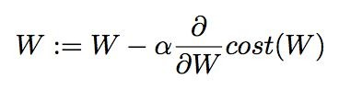
Gradient Descent Algorithm
(새로운 예측 W) = (현재의 W) - (Cost 함수의 미분값 * Step)

Slide 14
Linear Regression - TensorFlow
# Run Code

Slide 15
Linear Regression 요약
비례관계에 있다고 여겨지는 사건을 예측할 때 사용 가능
프로그램이 학습한다는 의미는 h(x) = wx + b 에서 최적의 w, b 를 찾는 것
(w, b) 를 찾기 위하여 (실제값 - 예측값)^2 을 비용으로 하는 함수 설계
임의의 w, b 를 구하고 해당 값에서 cost 를 줄이는 방향으로 w 와 b 를 수정.

Slide 16
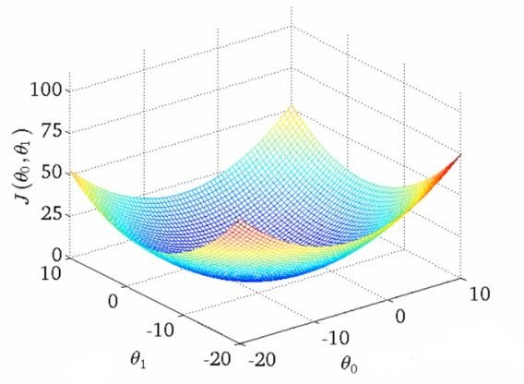

Convex Function

Slide 17
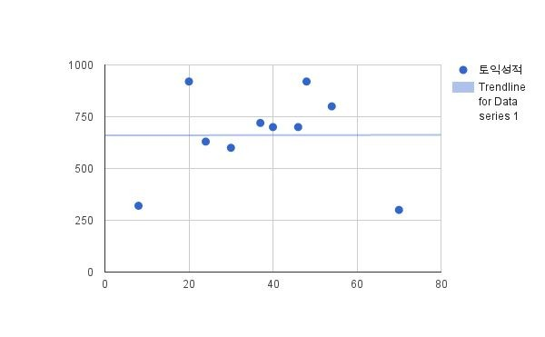
MultiVariable Linear Regression
학습시간(시간) | 토익성적(점)
54 | 800
8 | 320
30 | 600
24 | 630
46 | 700
70 | 300
20 | 920
37 | 720
40 | 700
48 | 920

Slide 18
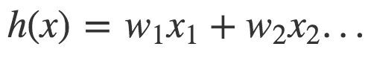
MultiVariable Linear Regression
학습시간(시간) | 해외거주(월) | 토익성적(점)
54 | 12 | 800
8 | 0 | 320
30 | 12 | 600
24 | 15 | 630
46 | 12 | 700
70 | 0 | 300
20 | 36 | 920
37 | 12 | 720
40 | 12 | 700
48 | 24 | 920

Slide 19
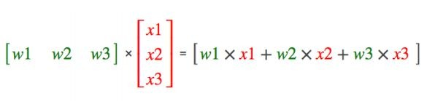
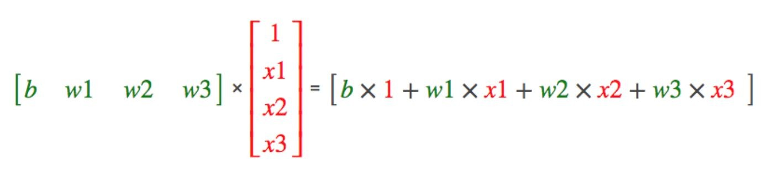
Matrix
학습시간(시간)(x1) | 해외거주(월)(x2) | 토익성적(점)(y)
54 | 12 | 800
8 | 0 | 320
30 | 12 | 600
24 | 15 | 630
46 | 12 | 700
70 | 0 | 300
20 | 36 | 920
37 | 12 | 720
40 | 12 | 700
48 | 24 | 920
w 의 행렬을 W, x 의 행렬을 X 라 하면
h(x) = WX
결국 기존 가설을 그대로 적용 가능

Slide 20
MultiVariable Linear Regression - TensorFlow
# Run Code

Slide 21
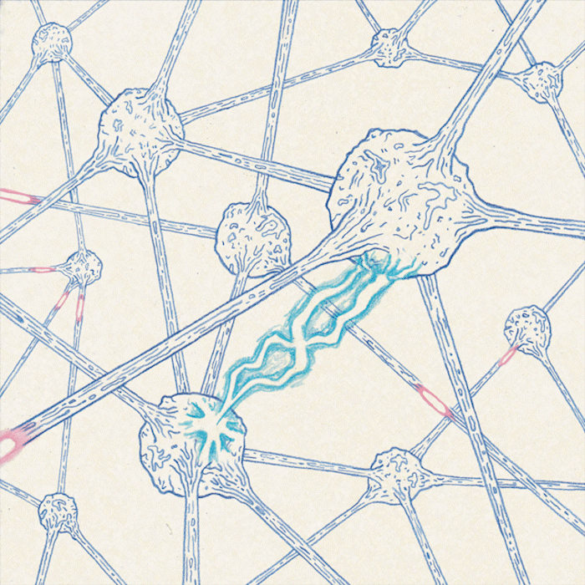
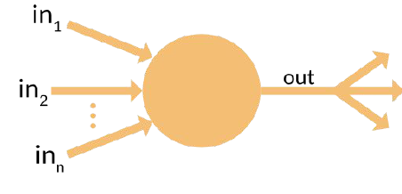
딥러닝의 기초 - Perceptron
The Perceptron(퍼셉트론)
1954년에 Frank Rosenblatt가 개발한 인공 뉴런의 한 종류
인간 뇌의 학습 메커니즘 모방
입력신호 합이
한계치를 넘으면
선호 전달
입력신호

Slide 22
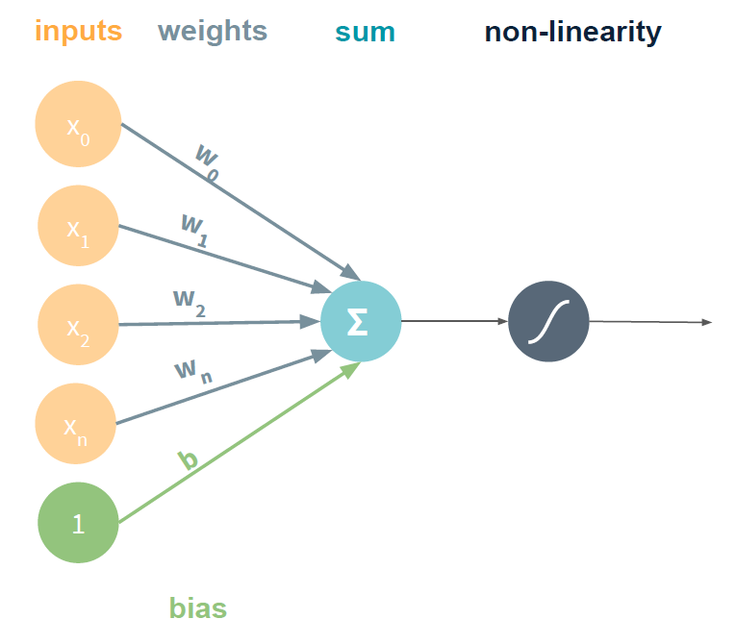
Perceptron의 학습 원리
The Perceptron(퍼셉트론)
입력신호
가중치
우리가 원하는 결과를
얻을 때까지
가중치(w), 편향(bias)를 바꿔가며 수많은 ‘삽질’
= 퍼셉트론의 학습
신호를
입력받음
신호 x 가중치
모두 더한다
값 Pass를 위한
임계치 계산

Slide 23
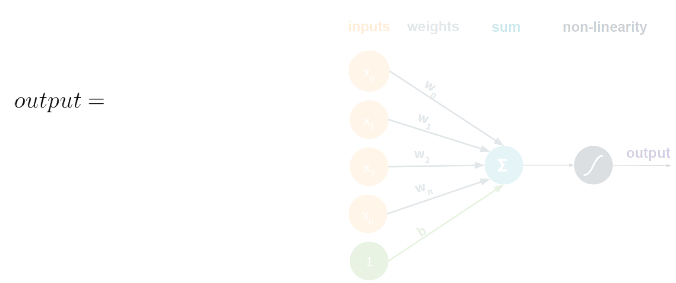
Perceptron: Feed Forward (신경망 연산)
우리가 원하는 Output을 만들어주는
신경망의 연산 원리를
자세히 알아봅시다

Slide 24
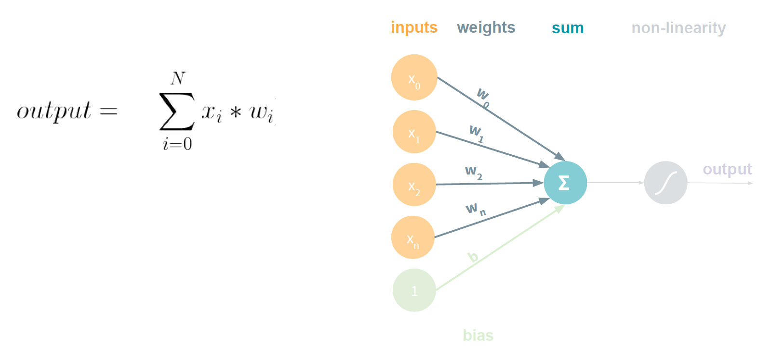
Perceptron: Feed Forward (신경망 연산)
입력값(x) * 가중치(w)
값을 모두 합산

Slide 25
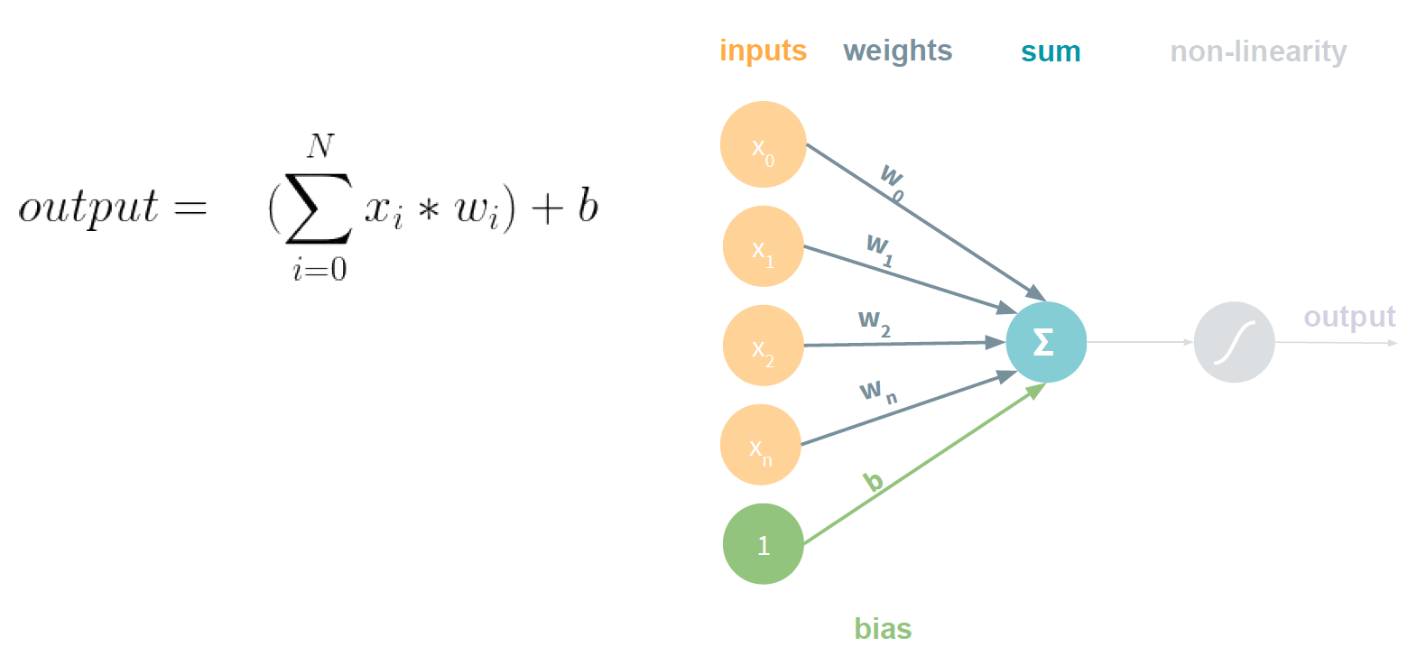
Perceptron: Feed Forward (신경망 연산)
좀더 다양한 패턴을
표현하기 위해
bias(편향)를 더함

Slide 26
Logistic Classifier
Linear Regression 가설을 그대로 적용한다면?

Slide 27
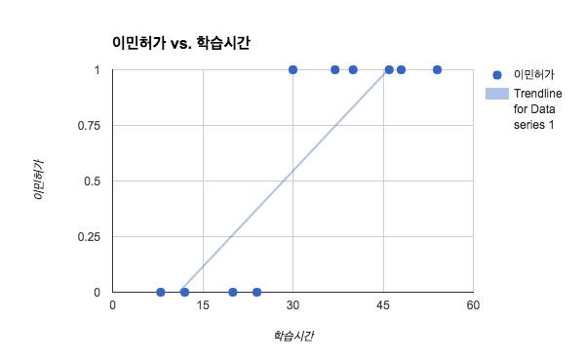
Logistic Classifier
학습시간 | 기술이민
54 | PASS
8 | FAIL
30 | PASS
24 | FAIL
46 | PASS
12 | FAIL
20 | FAIL
37 | PASS
40 | PASS
48 | PASS

Slide 28
Logistic Classifier
학습시간 | 기술이민
54 | PASS
8 | FAIL
30 | PASS
24 | FAIL
46 | PASS
12 | FAIL
20 | FAIL
37 | PASS
40 | PASS
48 | PASS
120

Slide 29
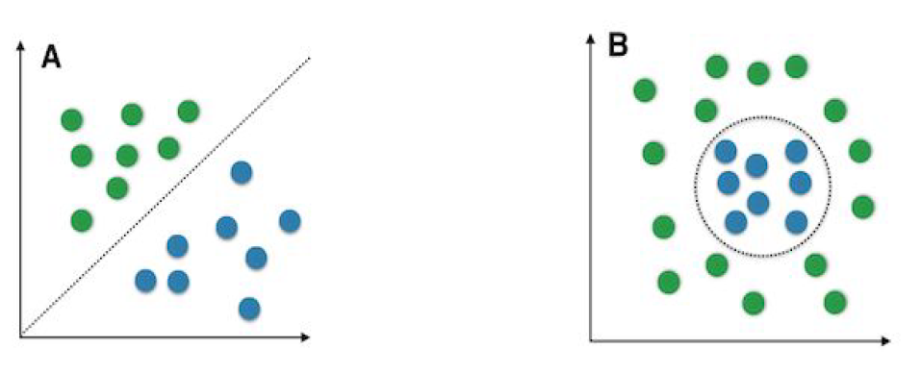
Activation Function (활성화 함수)
Activation
Function
입력값(x) * 가중차(w)의
합은 선형만 표현 가능
활성화 함수로
복잡한 패턴분석 가능

Slide 30
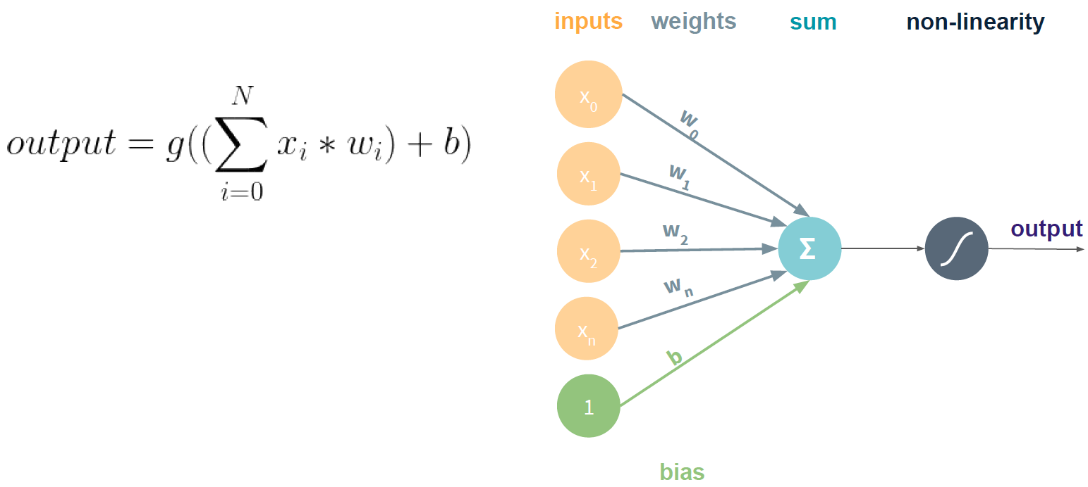
Perceptron: Feed Forward (신경망 연산)
신경망의 패턴 표현력을 풍부하게 해주는
Activation Function(g)
Activation
Function
(활성화함수)

Slide 31
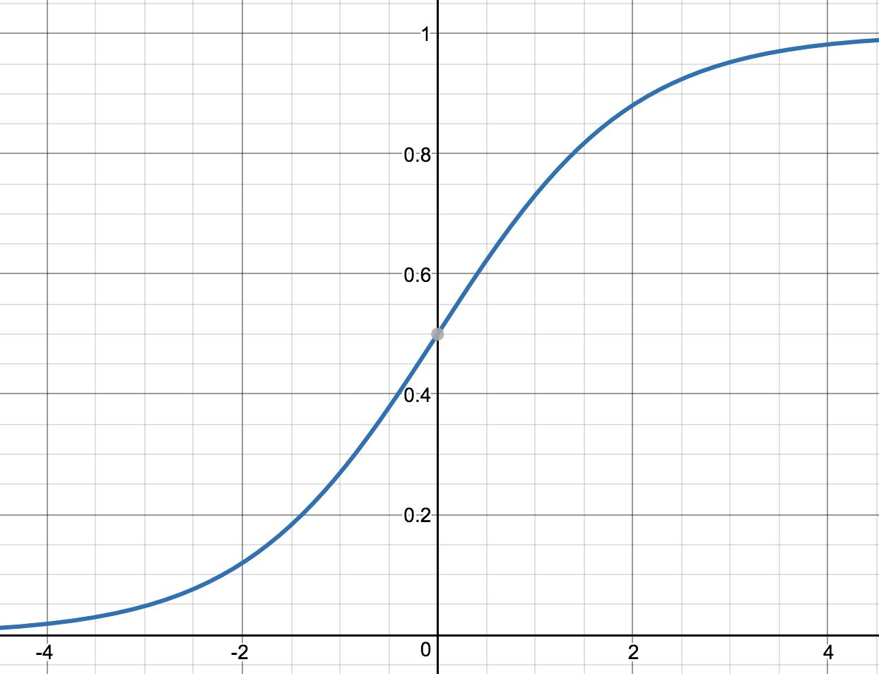
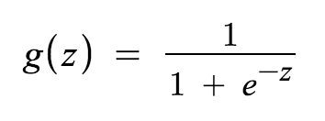
Sigmoid
H(x) 결과값을 Sigmoid 함수에 넣으면 알아서 0 ~ 1 사이 값이 샤샥 리턴
Linear Regression 에서 사용했던 H(x) = WX 를 그대로 유지하고 H(x) 의 결과 값을 Sigmoid g(z) 로 변환

Slide 32
Perceptron: Feed Forward (신경망 연산)
수식을 좀 더
간단하게 표현해 봅시다

Slide 33
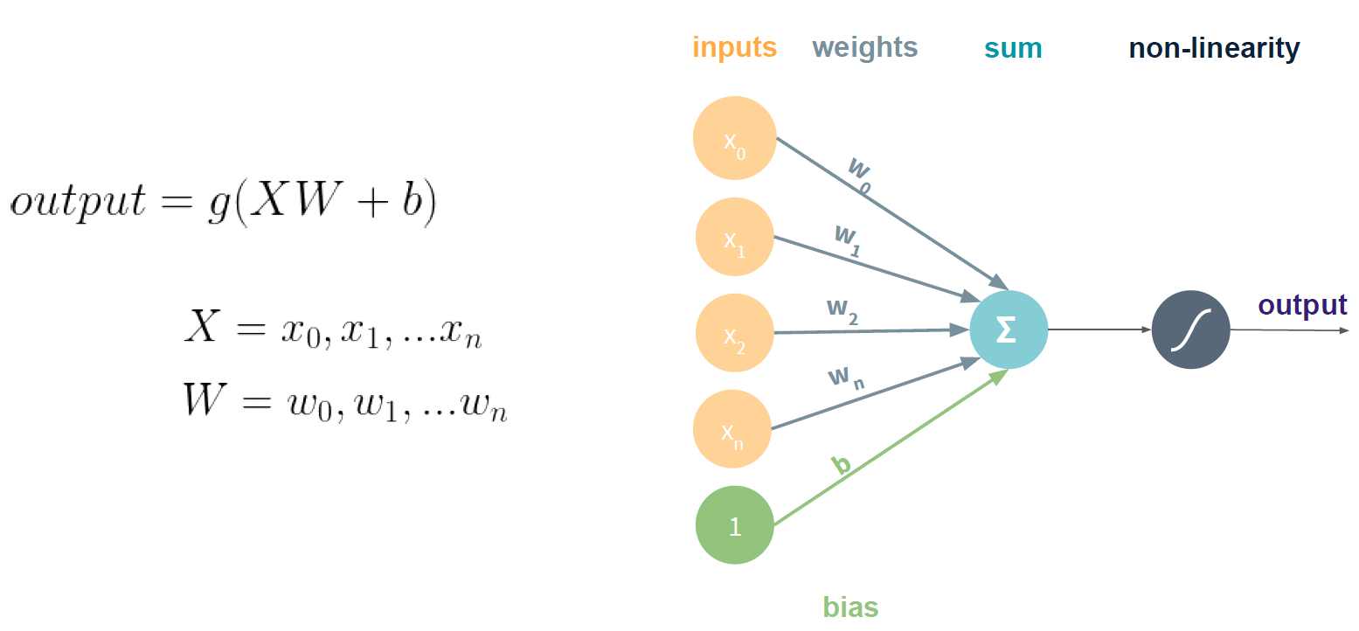
Perceptron: Feed Forward (신경망 연산)
Matrix(2차원 배열)로 표현

Slide 34
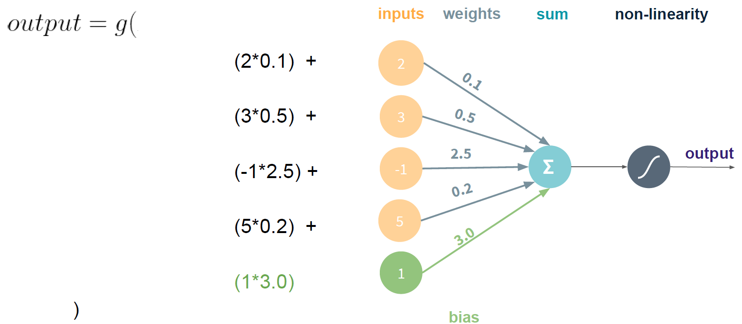
Perceptron: 실제로 계산해 볼까요? - 계산
X * W
3.2
b

Slide 35
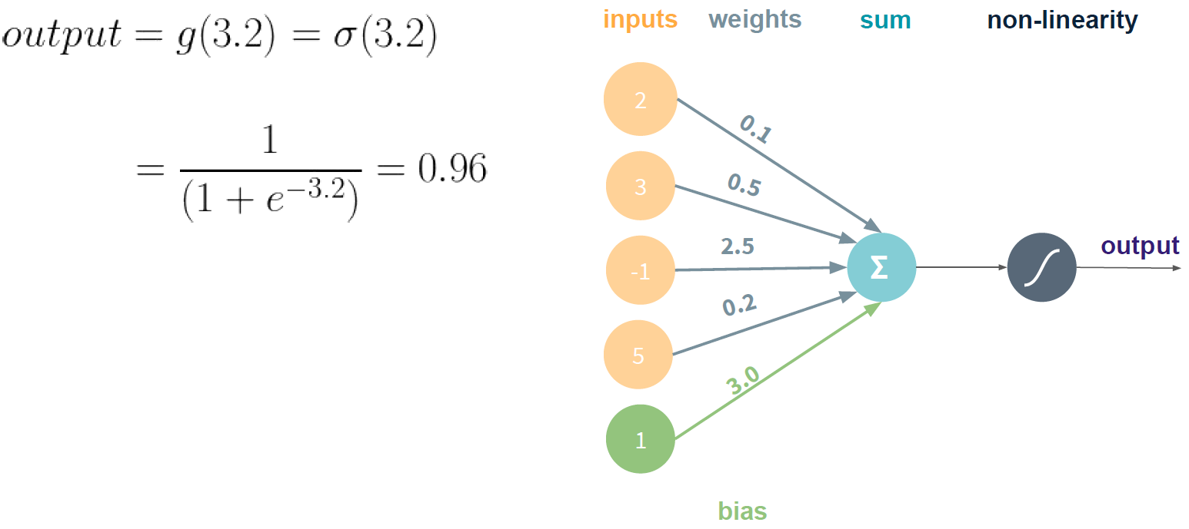
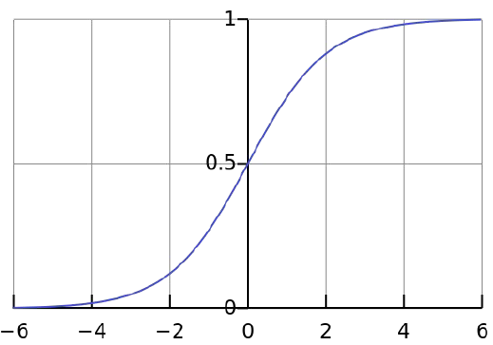
Perceptron: 실제로 계산해 볼까요? – 활성화 함수
Sigmoid
=0.96
※ ‘0.96’은 다음 Perceptron의
Input으로 사용됨

Slide 36
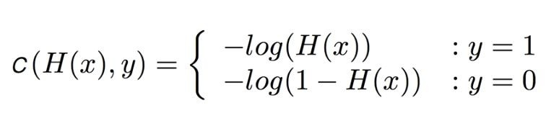
Logistic Regression - CostFunction
Cost 함수의 목적은 예측 결과와 실제 결과가 다르면 비용이 높게, 그렇지 않으면 낮게 나오는 것

Slide 37
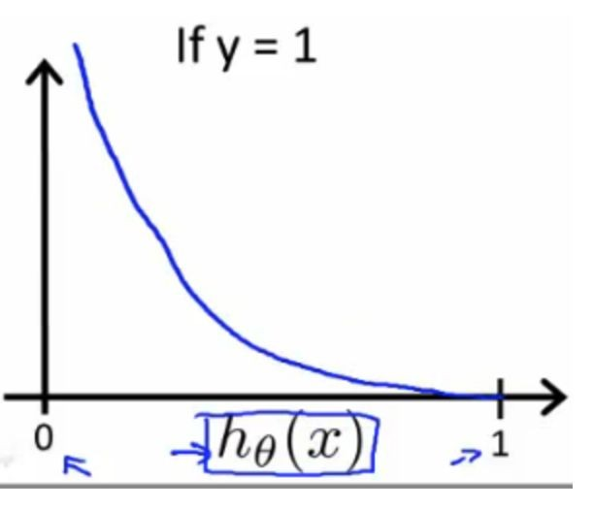
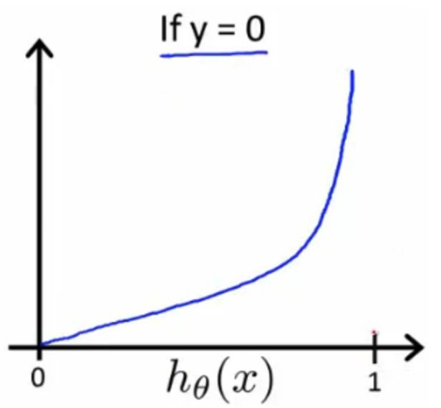
Logistic Regression - CostFunction

Slide 38
Logistic Regression - TensorFlow
# Run Code

Slide 39
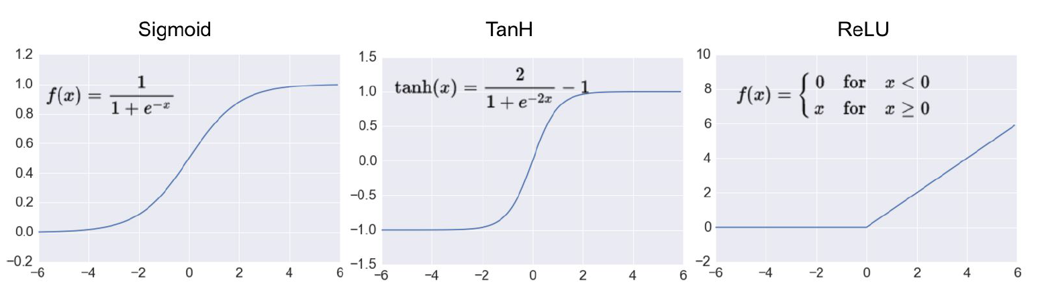
Activation Function (활성화 함수)
복잡한 패턴을 잘 표현해주어 실무에서 사랑받는 Activation Function 3총사
패턴 표현력 탁월
학습이 느린 단점
마이너스 표현해야
할 때 사용
엄청 빨라서 많이 사용
표현력도 괜찮음
(TIP) 발산으로 인해 복잡한 망에서는 Normalization 필수
Normalized(정규화): 아무리 큰 값이 입력 되도 ±1 이내로 모아주는 효과까지 덤으로!

Slide 40

딥러닝은 수십개 Perceptron의 연결 네트워크
Perceptron 노드가 매우 많이 모인 것이
바로 Deep Learning!

Slide 41
Single Perceptron 구현 실습
=0.96 ?

Slide 42
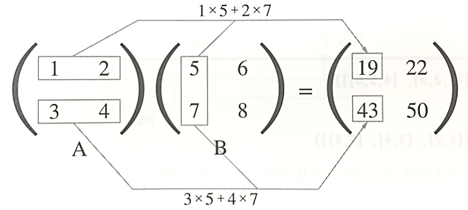
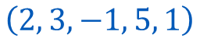
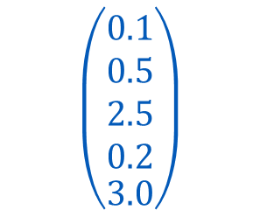
신경망에서는 X, W를 Matrix(2차원 배열)로 표현
$$\left(2, 3, −1, 5, 1\right)$$
1x5 Matrix
$$\left({\begin{aligned}0.1 \\ 0.5 \\ 2.5 \\ 0.2\end{aligned} \atop 3.0}\right)$$
5x1 Matrix

Slide 43
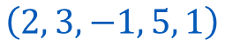
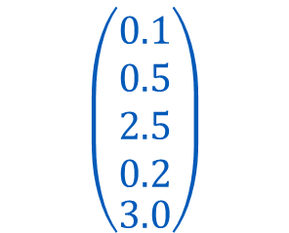
정리하면
$$\left({\begin{aligned}0.1 \\ 0.5 \\ 2.5 \\ 0.2\end{aligned} \atop 3.0}\right)$$
X * W =
$$\left(2, 3, −1, 5, 1\right)$$

Slide 44
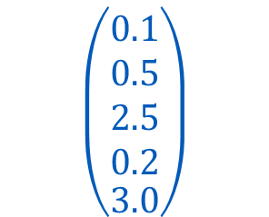
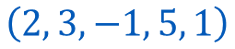
한가지 더, Bias를 Matrix에 넣어 함께 계산할 수도 있음
$$\left(2, 3, −1, 5, 1\right)$$
Bias는 따로 계산하기 귀찮아
Input이 1로 고정된 weight로
생각하고 한꺼번에 계산할 수도 있음
(필수는 아님)
$$\left({\begin{aligned}0.1 \\ 0.5 \\ 2.5 \\ 0.2\end{aligned} \atop 3.0}\right)$$

Slide 45
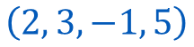
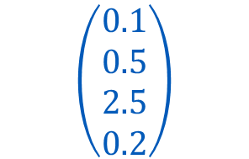
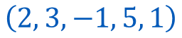
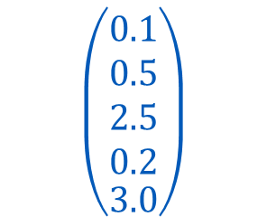
실습에서는 간단하게 구현하기 위해 Matrix에 넣고 계산하겠음
Bias를 Input이 1로 고정된 weight로 변형하여 배열에 포함시켜도 결과는 같음
$$\left({\begin{aligned}0.1 \\ 0.5 \\ 2.5 \\ 0.2\end{aligned} \atop 3.0}\right)$$
$$\left(\begin{aligned}0.1 \\ 0.5 \\ 2.5 \\ 0.2\end{aligned}\right)$$
(X * W) + 3 =
$$\left(2, 3, −1, 5\right)$$
+ 3
$$\left(2, 3, −1, 5, 1\right)$$

Slide 46
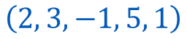
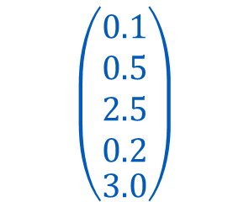
그 결과를 Activation Function에 넣으면 끝!
$$\left({\begin{aligned}0.1 \\ 0.5 \\ 2.5 \\ 0.2\end{aligned} \atop 3.0}\right)$$
Output = Sigmoid
$$\left(2, 3, −1, 5, 1\right)$$
(Activation
Function)

Slide 47
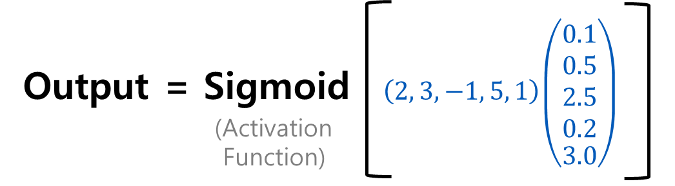
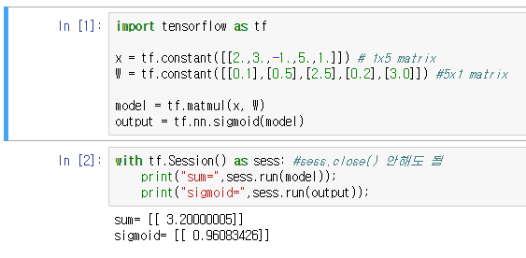
[실습] Lab2_Single_Perceptron

Slide 48
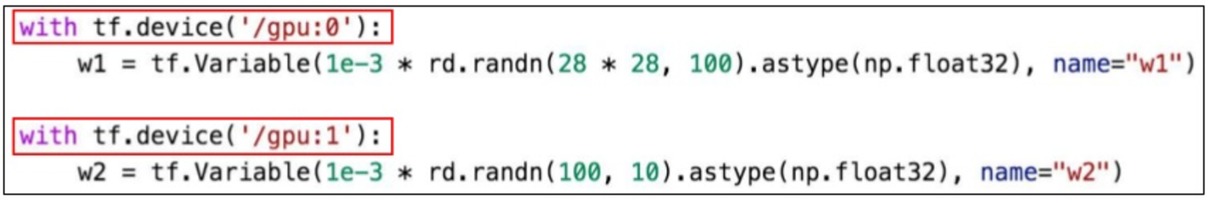
TIP) GPU 사용
Tensorflow GPU 버전을 설치해야 함
Node 별로 Device (CPU/GPU)를 설정 할 수 있음
GPU의 메모리를 초과하는 데이터를 Feed하면 다운 됨(주의)

Slide 49
Multinomial Logistic Regression
tf.nn.softmax
결과가 A, B, C 등 특정 타입으로 정해지는 경우
이를테면 학점 A, B, C, D, F

Slide 50
Multinomial Logistic Regression - Sigmoid
tf.nn.softmax
여러개의 타입을 계산하는 것이 아닌 각 결과인가 아닌가에 대한
TRUE, FALSE 를 구함
EX) 학점 A, B, C, D, F 인 경우
→ A[FALSE], B[TRUE], C[FALSE], D[FALSE], F[FALSE]

Slide 51
Softmax
tf.nn.softmax
각 분류에 대한 Sigmoid 를 구하고 Sigmoid 총합에 자기자신의 비중을 구함
EX) A, B, C, D, F 에 대한 확률을 구함. 각 확률을 더하면 1
→ Sigmoid 총합에 자기자신의 비중이므로 각 분류별 % 값이 나오게 됨.

Slide 52
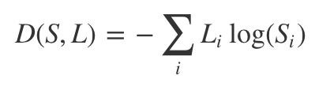
Corss Entropy
tf.nn.softmax
각 결과에 대한 Sigmoid 값을 더한 함수
L 은 결과값 array

Slide 53
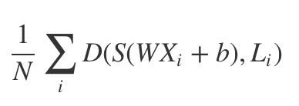
Cost Function
tf.nn.softmax

Slide 54
Softmax - Sample
tf.nn.softmax
학습시간(시간) | 해외거주(월) | 영어 학점
54 | 12 | B
8 | 0 | D
30 | 12 | C
24 | 15 | C
46 | 12 | C
70 | 0 | D
20 | 36 | A
37 | 12 | C
40 | 12 | C
48 | 24 | A

Slide 55
Softmax - TensorFlow
# Run Code

Slide 56
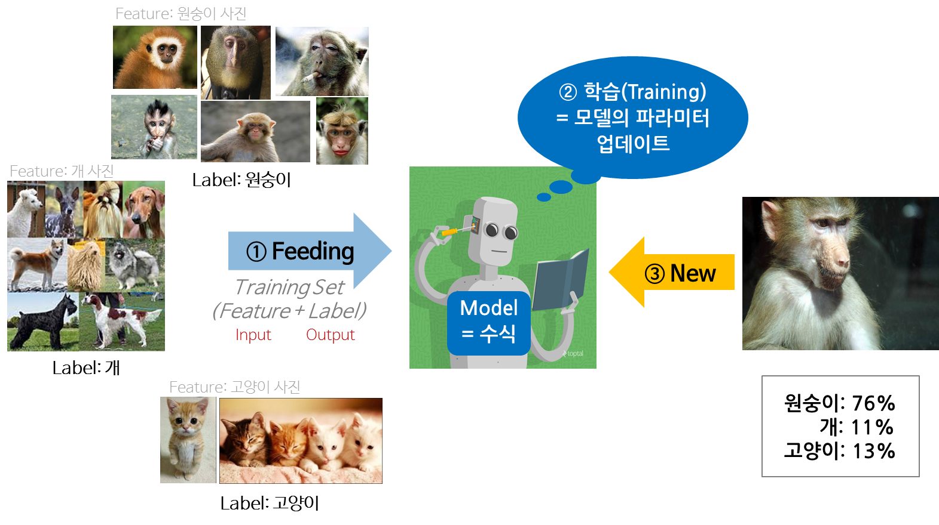
하나만 더 배우기
- 신경망의 Output은 넓은 범위를 가지는 ‘실수값’임
- 위와 같이 Output을 ‘확률’로 나타내기 위한 방법은?

Slide 57
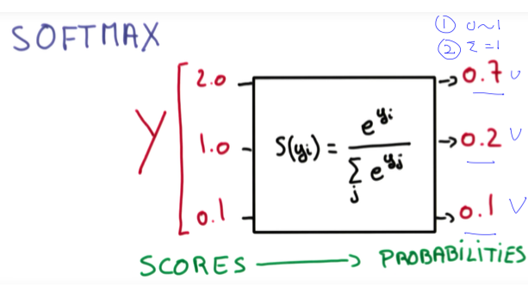
확률을 계산하는 Activation Function: Softmax
tf.nn.softmax
신경망의 마지막 출력에 사용하며, Output의 전체 합이 1.0이 되도록 만들어 줌
그래서, Classification(분류) 문제 풀 때 매우 많이 사용. 오후에 실습해 보겠습니다.

Slide 58

여기서 한 개만 출력하고 싶으면? One Hot Encoding
tf.one_hot

Slide 59

그런데, Perceptron 만든 과학자들의 고민이 있었으니..
1) 좀 더 나은 weight와 bias 값을 어떻게 찾을 수 있나?
- 이걸 못 찾으면 신경망의 ‘학습‘ 자체가 안 될 텐데
2) 학습할 때 신경망의 weight와 bias는 누가 바꿔주지?
- 사람이 바꿔주려면 엄청 노가다일텐데 (ex.10만개 가중치, 100번 Loop)
해결 방법은 다음 시간에..

Slide 60
Q&A

